Slide 1

Code Cube代码管理平台
The SJTU University Undergraduate
组长：王晨丞
其它成员：项百川，龚畅玮

Slide 2
1
软件功能演示
2
产品特色与创新
目 录
3
软件架构与设计
contents
4
关键技术
5
经验教训

Slide 3
软件功能演示
产品特色 |技术特色| 迭代总结
软件功能展示
产品特色与创新
软件架构设计
关键技术
经验教训
Notes:
（创建XX仓库）
你好呀
帮我打开XX仓库
帮我创建YY仓库

Slide 4
产品特色
产品特色 |技术特色| 迭代总结
软件功能展示
产品特色与创新
软件架构设计
关键技术
经验教训
完整的业务流程
快捷的人机交互 → 创新点
项目级的代码生成 → 创新点
Notes:
1.深度学习与计算机视觉方向，利用胰腺癌图像数据库和实验室强大算力，搭建并训练神经网络，实现CT图中胰腺癌区域的自动识别。
2.Qt UI界面设计，实现一个用户交互窗口，胰腺及胰腺肿瘤三维重建与显示，对胰腺癌数据进行精确的可视化。
3.研究计算机图形学在模拟人体器官切割时的应用，结合动作捕捉技术实现虚拟手术功能。

Slide 5
产品特色：完整的业务流程
产品特色 |技术特色| 迭代总结
开发人员
项目开发
↓
项目管理
↓
项目维护
使用者
项目查找
↓
项目使用
↓
项目反馈
软件功能展示
产品特色与创新
软件架构设计
关键技术
经验教训
完整的业务流程
Notes:
1.深度学习与计算机视觉方向，利用胰腺癌图像数据库和实验室强大算力，搭建并训练神经网络，实现CT图中胰腺癌区域的自动识别。
2.Qt UI界面设计，实现一个用户交互窗口，胰腺及胰腺肿瘤三维重建与显示，对胰腺癌数据进行精确的可视化。
3.研究计算机图形学在模拟人体器官切割时的应用，结合动作捕捉技术实现虚拟手术功能。

Slide 6
产品特色：快捷的人机交互
产品特色 |技术特色| 迭代总结
WIMP界面 → 三维文件目录
软件功能展示
产品特色与创新
软件架构设计
关键技术
经验教训
快捷的人机交互
对话 → 通过自然语言控制业务逻辑
支持中英文切换
Notes:
初学型：对计算机有一些经验，新系统不熟悉需要相当多的
熟练型：对系统有丰富的使用经验，能 操作但不了解内部结构

Slide 7
产品特色：项目级代码生成
产品特色 |技术特色| 迭代总结
只支持项目管理，copilot集成在IDE中，且只能函数级生成
软件功能展示
产品特色与创新
软件架构设计
关键技术
经验教训
github →
Code Cube → 创建项目时一句话生成
Notes:
初学型：对计算机有一些经验，新系统不熟悉需要相当多的
熟练型：对系统有丰富的使用经验，能 操作但不了解内部结构

Slide 8
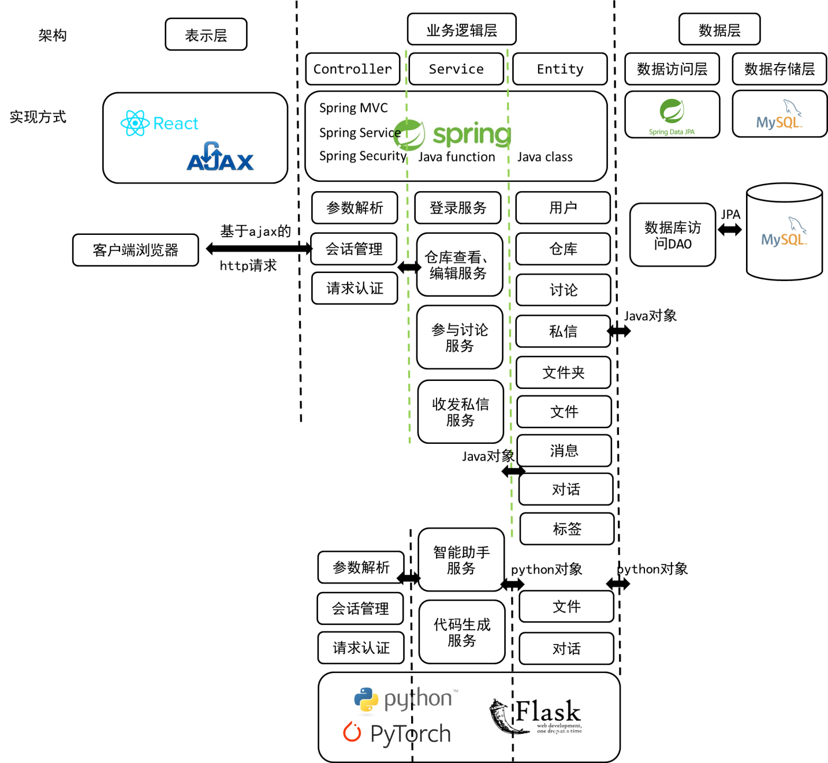
软件架构
产品特色 |技术特色| 迭代总结
软件功能展示
产品特色与创新
软件架构设计
关键技术
经验教训
Notes:
1.深度学习与计算机视觉方向，利用胰腺癌图像数据库和实验室强大算力，搭建并训练神经网络，实现CT图中胰腺癌区域的自动识别。
2.Qt UI界面设计，实现一个用户交互窗口，胰腺及胰腺肿瘤三维重建与显示，对胰腺癌数据进行精确的可视化。
3.研究计算机图形学在模拟人体器官切割时的应用，结合动作捕捉技术实现虚拟手术功能。

Slide 9
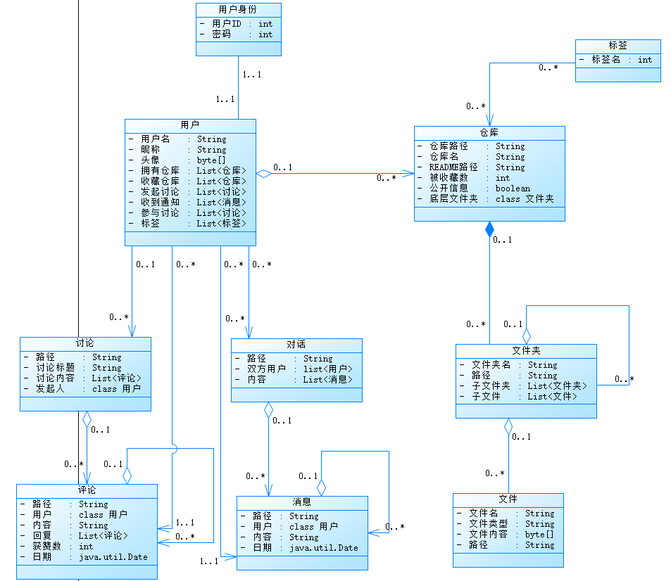
数据视图
产品特色 |技术特色| 迭代总结
软件功能展示
产品特色与创新
软件架构设计
关键技术
经验教训
Notes:
1.深度学习与计算机视觉方向，利用胰腺癌图像数据库和实验室强大算力，搭建并训练神经网络，实现CT图中胰腺癌区域的自动识别。
2.Qt UI界面设计，实现一个用户交互窗口，胰腺及胰腺肿瘤三维重建与显示，对胰腺癌数据进行精确的可视化。
3.研究计算机图形学在模拟人体器官切割时的应用，结合动作捕捉技术实现虚拟手术功能。

Slide 10
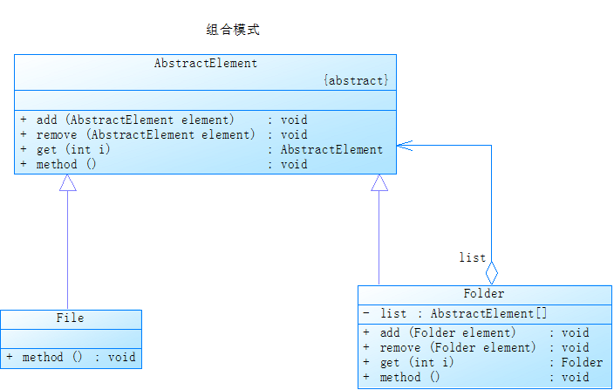
设计模式：组合模式
产品特色 |技术特色| 迭代总结
文件系统：文件夹在充当对象的同时，又是其他对象的容器。
组合模式定义了一个抽象构件类Folder，它既可以代表叶子又容器而客户端针对该抽象构件类进行编程，无须知道它到底表示的是叶子还容器可以对其进行统一处理。
软件功能展示
产品特色与创新
软件架构设计
关键技术
经验教训
Notes:
三维重建：实现点击直接利用中间变量重建，无需存储和读入分割结果
设置两种显示模式:全腹部器官展示模式和胰腺癌相关结构展示模式
胰腺癌相关结构默认为胰腺、胰腺癌、胰周血管，但若其他组织或者器官与第二点中扩张的肿瘤有交集则也当作胰腺癌相关结构。
在胰腺癌相关结构的展示模式中添加‘扩张’功能选项：在现有肿瘤的基础上扩张1mm(透明的外壳示意)，若扩张后的肿瘤与周边器官相交，该器官标红，并在界面上显示有交界的器官名字
手术刀切割：
基础版：增加手术刀按钮，点击后出现对应切面。
升级版（可供选择）：增加手术刀按钮，点击后鼠标变为手术刀，采用两点确定一条直线再结合当面展示面成为手术切面。

Slide 11
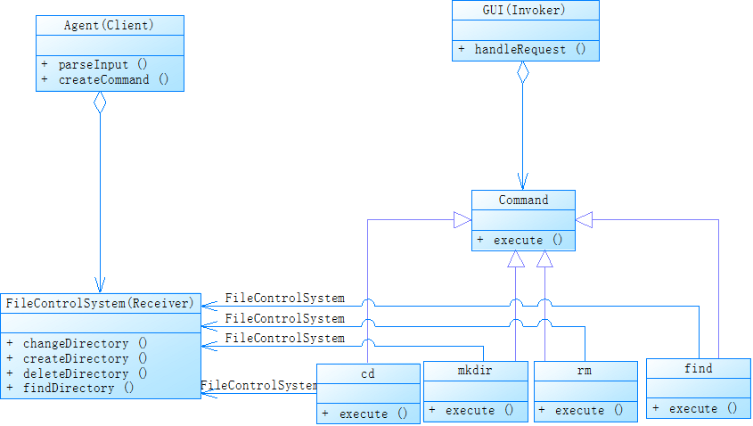
设计模式：命令模式
产品特色 |技术特色| 迭代总结
指令系统：命令模式将一组行为操 作抽象命令对，可以实现实体对象与行为操作之间的松耦合
命令对象可以进行参数化、排队处理、撤销 重做、日志记录等 。封装的是命令，把发出者责任和执行分开。这里的命令不是子组件RightTools的方法，而是独立的类，可以被不同组件使用，可以加入不同的命令集合。
软件功能展示
产品特色与创新
软件架构设计
关键技术
经验教训
Notes:
三维重建：实现点击直接利用中间变量重建，无需存储和读入分割结果
设置两种显示模式:全腹部器官展示模式和胰腺癌相关结构展示模式
胰腺癌相关结构默认为胰腺、胰腺癌、胰周血管，但若其他组织或者器官与第二点中扩张的肿瘤有交集则也当作胰腺癌相关结构。
在胰腺癌相关结构的展示模式中添加‘扩张’功能选项：在现有肿瘤的基础上扩张1mm(透明的外壳示意)，若扩张后的肿瘤与周边器官相交，该器官标红，并在界面上显示有交界的器官名字
手术刀切割：
基础版：增加手术刀按钮，点击后出现对应切面。
升级版（可供选择）：增加手术刀按钮，点击后鼠标变为手术刀，采用两点确定一条直线再结合当面展示面成为手术切面。

Slide 12
前端设计
产品特色 |技术特色| 迭代总结
软件功能展示
产品特色与创新
软件架构设计
关键技术
经验教训
两种仓库布局的展示
可拖动仓库相对位置
三维的目录实现
Notes:
我们采用Unet架构进行胰腺癌分割。Unet是一个常用的医学图像分割的架构，能够很好地捕捉ct图的图像特征并生成分割结果。它采用encoder-decoder的设计，其中编码器卷积层将图像缩小并增加通道，解码器转置卷积层将图像放大。同时编码器的部分结果直接与解码器的中间结果拼接，整体呈现U形。

Slide 13
后端设计
产品特色 |技术特色| 迭代总结
软件功能展示
产品特色与创新
软件架构设计
关键技术
经验教训
数据库设计 → 遵循BC范式，冗余度较小的同时兼顾性能
文件传输的并发错误 → 互斥锁
Notes:
我们采用Unet架构进行胰腺癌分割。Unet是一个常用的医学图像分割的架构，能够很好地捕捉ct图的图像特征并生成分割结果。它采用encoder-decoder的设计，其中编码器卷积层将图像缩小并增加通道，解码器转置卷积层将图像放大。同时编码器的部分结果直接与解码器的中间结果拼接，整体呈现U形。

Slide 14
核心算法：微调大模型
产品特色 |技术特色| 迭代总结
网络：ChatGLM3
数据集：文心生成指令数据
指令系统：
cd
/Nyte/Conversation/System 系统通知
/Nyte/Conversation/User 聊天
/Nyte/Conversation/Agent 语音助手
/Nyte/Repository_name 仓库√
/Discussion/0001 讨论
/Nyte/Friend/User 好友
/Nyte 用户详情
/Nyte/History 浏览历史
mkdir /Nyte/Repository_name 创建仓库√
rm /Nyte/Home/Repository_name 删除仓库
find
/ Repository_name 查找在线仓库
/Nyte/Home Repository_name 查找拥有仓库
软件功能展示
产品特色与创新
软件架构设计
关键技术
经验教训
Notes:
我们采用Unet架构进行胰腺癌分割。Unet是一个常用的医学图像分割的架构，能够很好地捕捉ct图的图像特征并生成分割结果。它采用encoder-decoder的设计，其中编码器卷积层将图像缩小并增加通道，解码器转置卷积层将图像放大。同时编码器的部分结果直接与解码器的中间结果拼接，整体呈现U形。

Slide 15
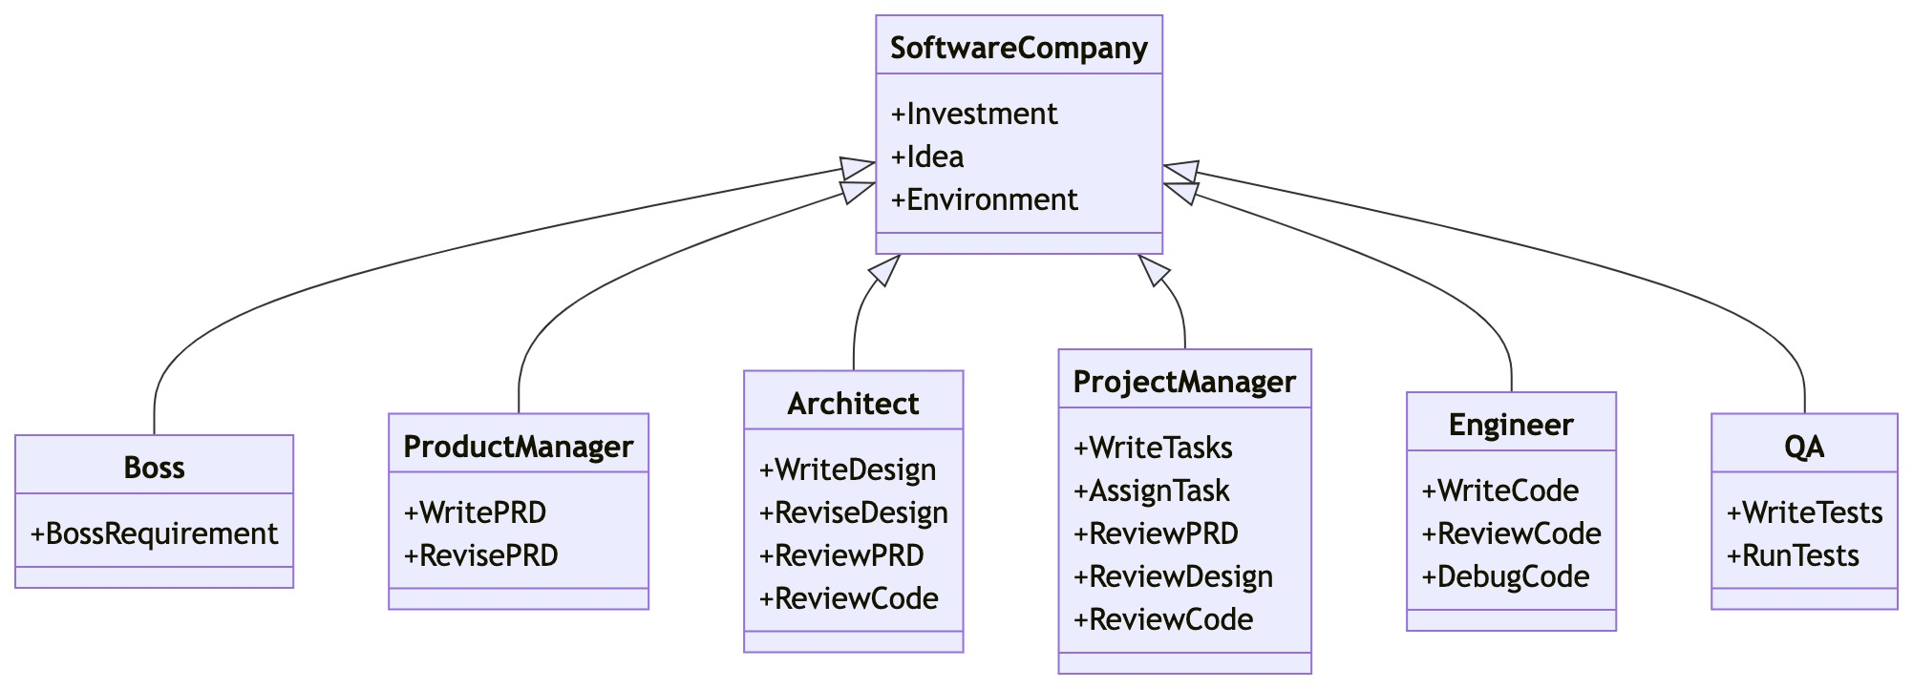





核心算法：多智能体
产品特色 |技术特色| 迭代总结
软件功能展示
产品特色与创新
软件架构设计
关键技术
经验教训
←
+
Notes:
我们采用Unet架构进行胰腺癌分割。Unet是一个常用的医学图像分割的架构，能够很好地捕捉ct图的图像特征并生成分割结果。它采用encoder-decoder的设计，其中编码器卷积层将图像缩小并增加通道，解码器转置卷积层将图像放大。同时编码器的部分结果直接与解码器的中间结果拼接，整体呈现U形。

Slide 16
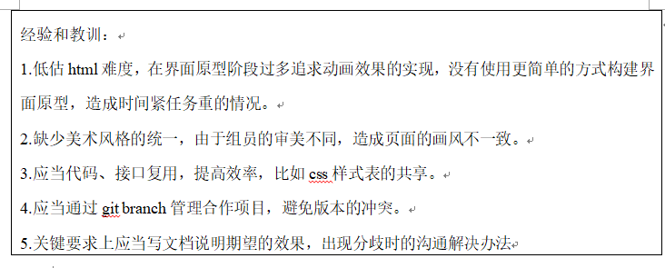
感悟
选题背景 | 研究意义 | 迭代总结
软件功能展示
产品特色与创新
软件架构设计
关键技术
经验教训
能够合理安排需求优先级
能够合理分工
React和组件库的优势
能够熟练使用git避免冲突，冲突后也能及时解决
交流、文档都更加详细
Notes:
1.分割出胰腺周边的淋巴结（分割或检测任务），并判断该淋巴结为阳性是阴性（分类任务）。
2.研究计算机图形学在模拟人体器官切割时的应用，结合动作捕捉技术实现虚拟VR胰腺癌手术模拟，研究动作捕捉算法的优化方案。

Slide 17
感悟
选题背景 | 研究意义 | 迭代总结
软件功能展示
产品特色与创新
软件架构设计
关键技术
经验教训
王晨丞：一个东西不存在是有理由的
项百川：从需求出发很重要
龚畅玮：要明晰自己的能力与责任
Notes:
1.分割出胰腺周边的淋巴结（分割或检测任务），并判断该淋巴结为阳性是阴性（分类任务）。
2.研究计算机图形学在模拟人体器官切割时的应用，结合动作捕捉技术实现虚拟VR胰腺癌手术模拟，研究动作捕捉算法的优化方案。

Slide 18

谢谢观看
恳请各位老师批评指正！

